Slide 1
Erasmus+ European Rainbow
Włochy, Sulmona

Slide 2
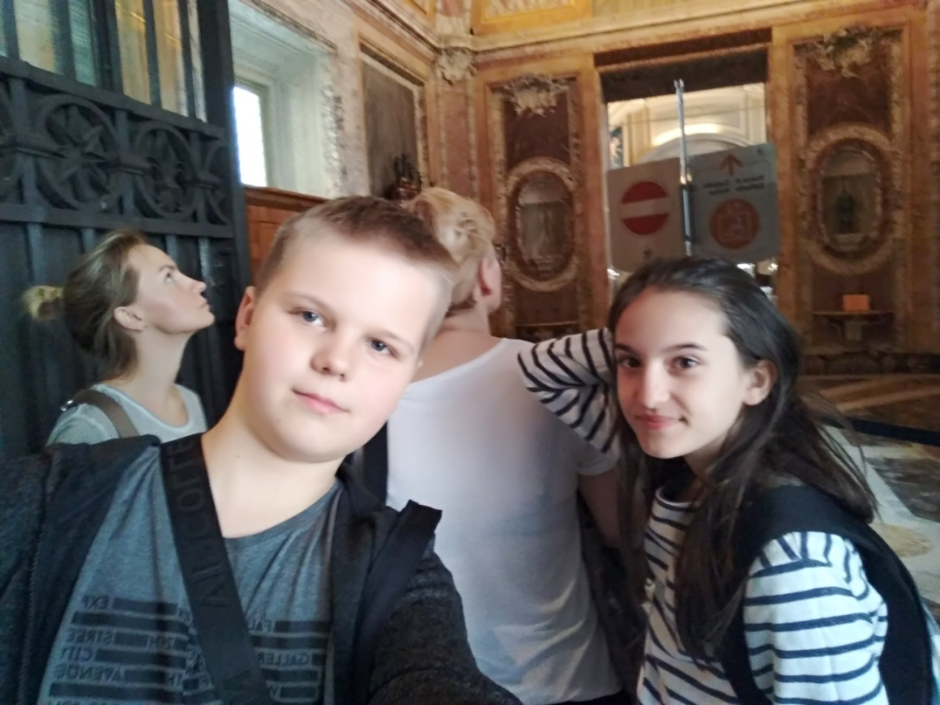
W dniach 17 – 24 marca uczestniczyliśmy z Lilianą w wymianie międzyszkolnej w ramach projektu Erasmus+ European Rainbow.

Slide 3
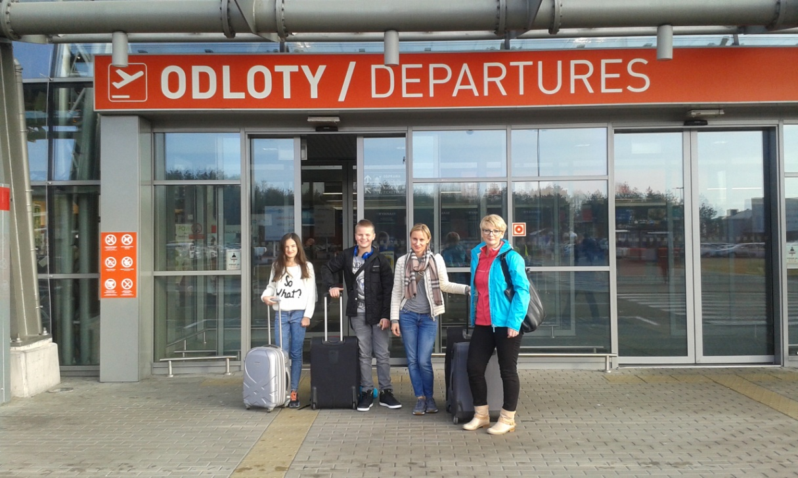
Wylot
Aby zdążyć na lotnisko w Modlinie musieliśmy wyruszyć z domów o 3 w nocy. Poranny lot do Rzymu Ciampino trwał około 2,5 godziny.

Slide 4
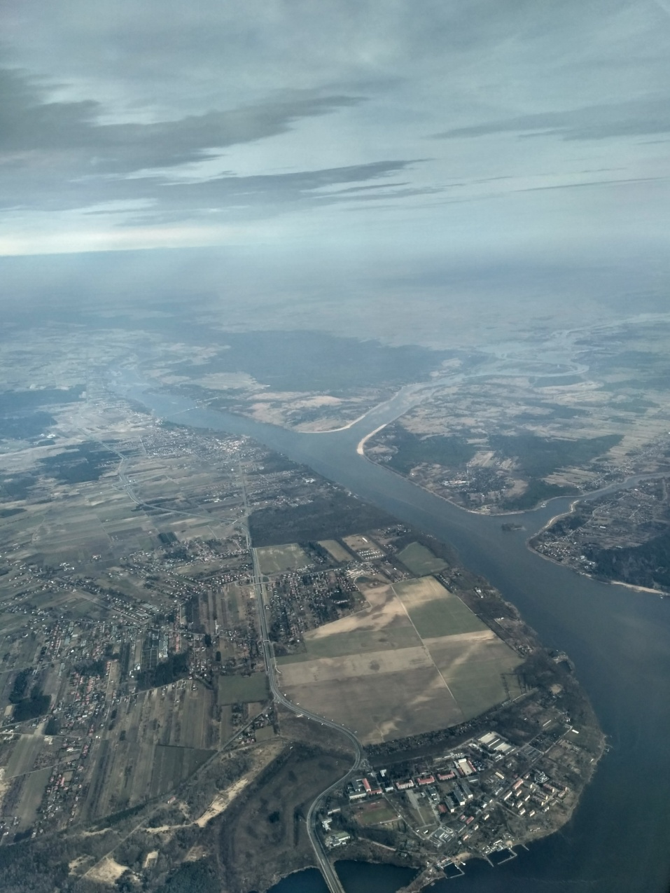
Przylot
Około godziny 12 dolecieliśmy do Rzymu.
Moja walizka postanowiła pokrzyżować nasze plany - nie chciała opuścić podajnika przez co prawie spóźniliśmy się na autobus. Na szczęście wszystko skończyło się dobrze.

Slide 5
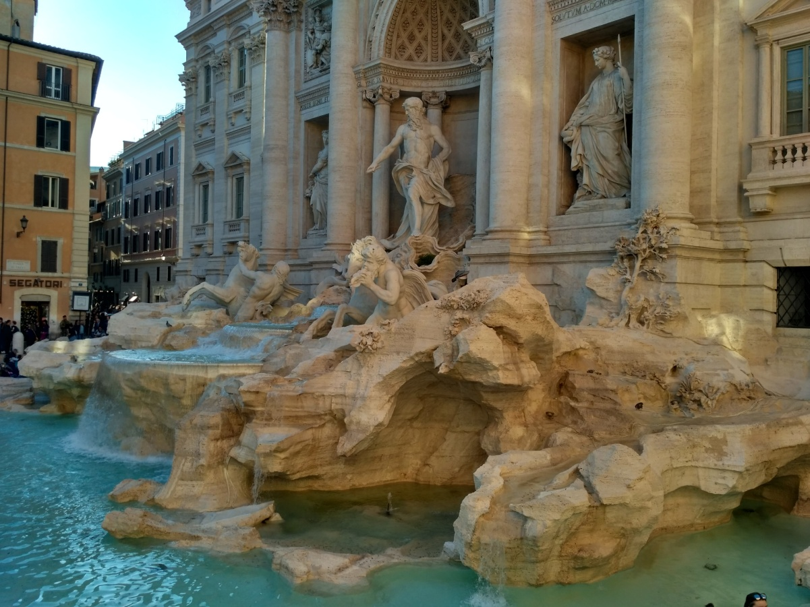
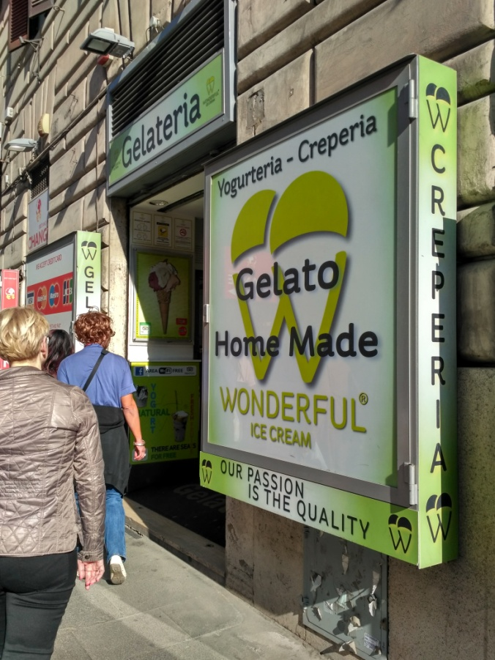
Pierwszy dzień
Po dotarciu do hotelu udaliśmy się na krótkie zwiedzanie Rzymu. Widzieliśmy między innymi Fontannę Di Trevi. Obowiązkowo spróbowaliśmy też włoskich lodów ☺.

Slide 6
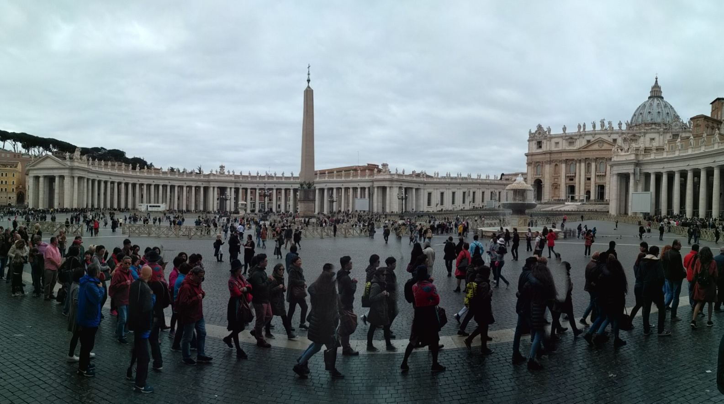
Drugi dzień
Drugiego dnia po zjedzeniu w hotelu śniadania już o godzinie 8:30 ruszyliśmy do Muzeum Watykańskiego. Widzieliśmy między innymi Kaplicę Sykstyńską. Potem zobaczyliśmy Koloseum i Fontannę di Trevi nocą.

Slide 7
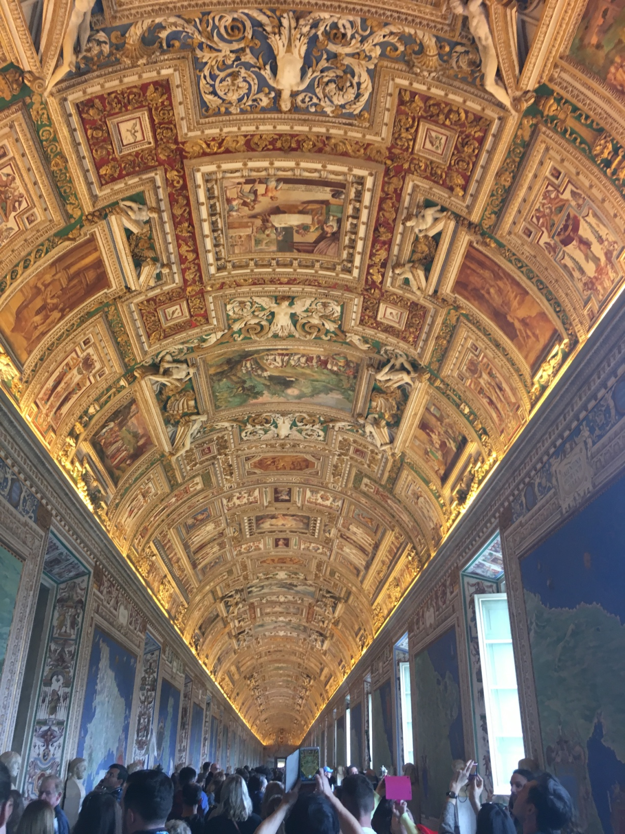
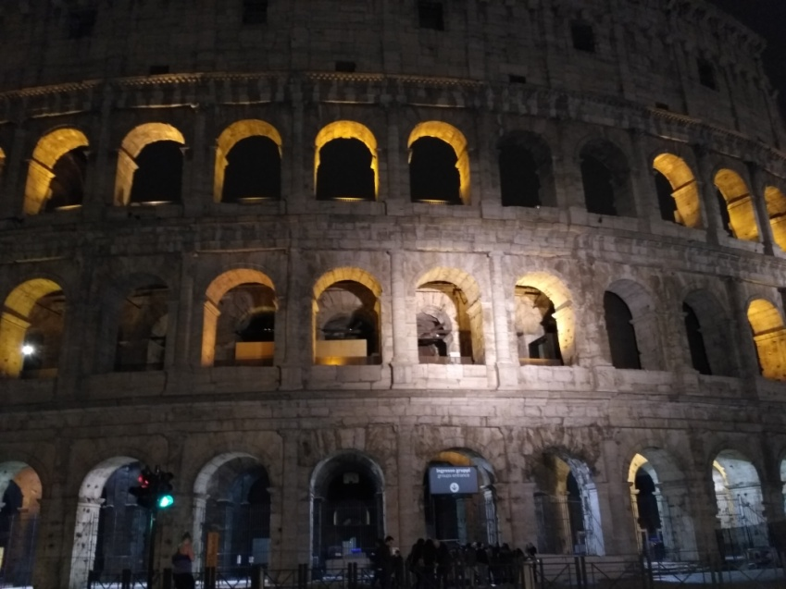

Slide 8
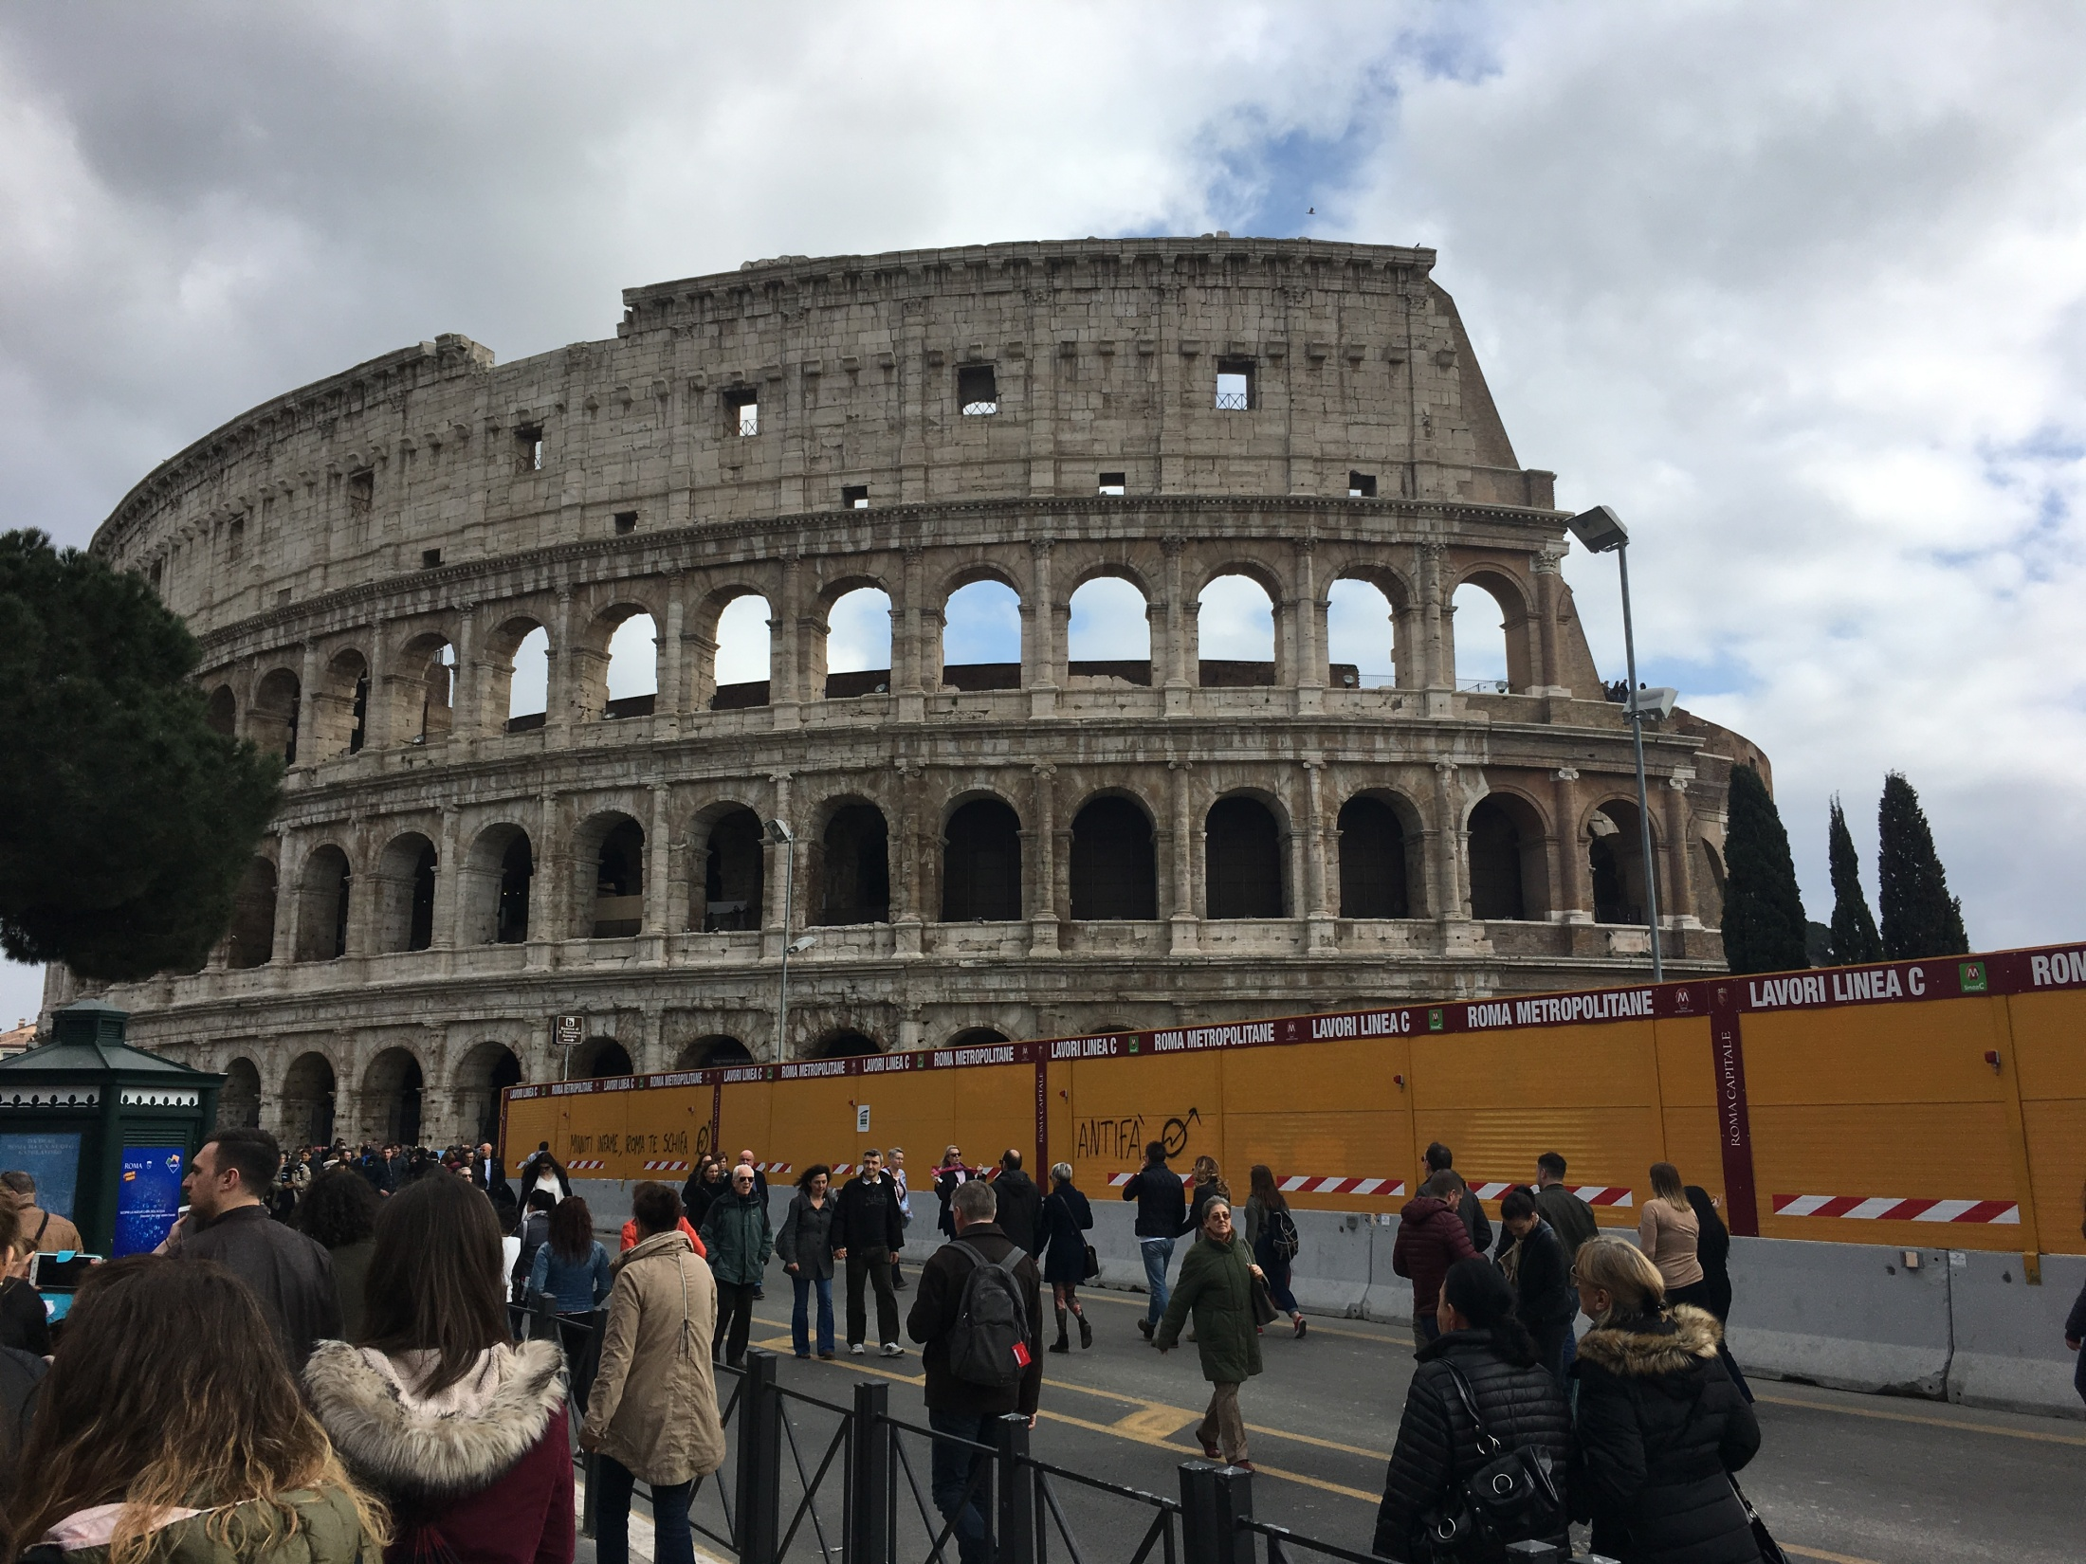
Dzień trzeci
W tym dniu poznaliśmy wszystkich uczestników tej edycji Erasmus +. Razem poszliśmy zwiedzać Rzym (dla nas był to trzeci dzień zwiedzania). Wieczorem pojechaliśmy do Sulmony gdzie spotkaliśmy się z rodzinami, które miały nas gościć przez kolejne dni.

Slide 9
Dzień czwarty
Czwartego dnia pojechaliśmy do Gimnazjum Vico. Następnie zaczęliśmy zwiedzać Sulmonę, miejsce urodzenia Owidiusza – włoskiego poety sprzed 2000 lat. Przy pomniku Owidiusza zrobiliśmy pamiątkowe zdjęcie z flagą.

Slide 11
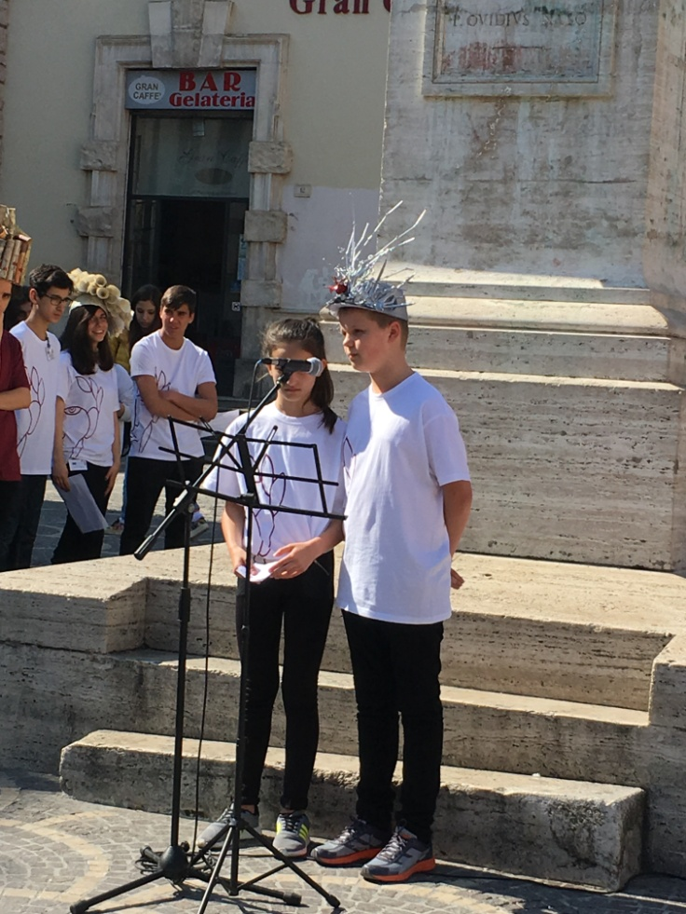
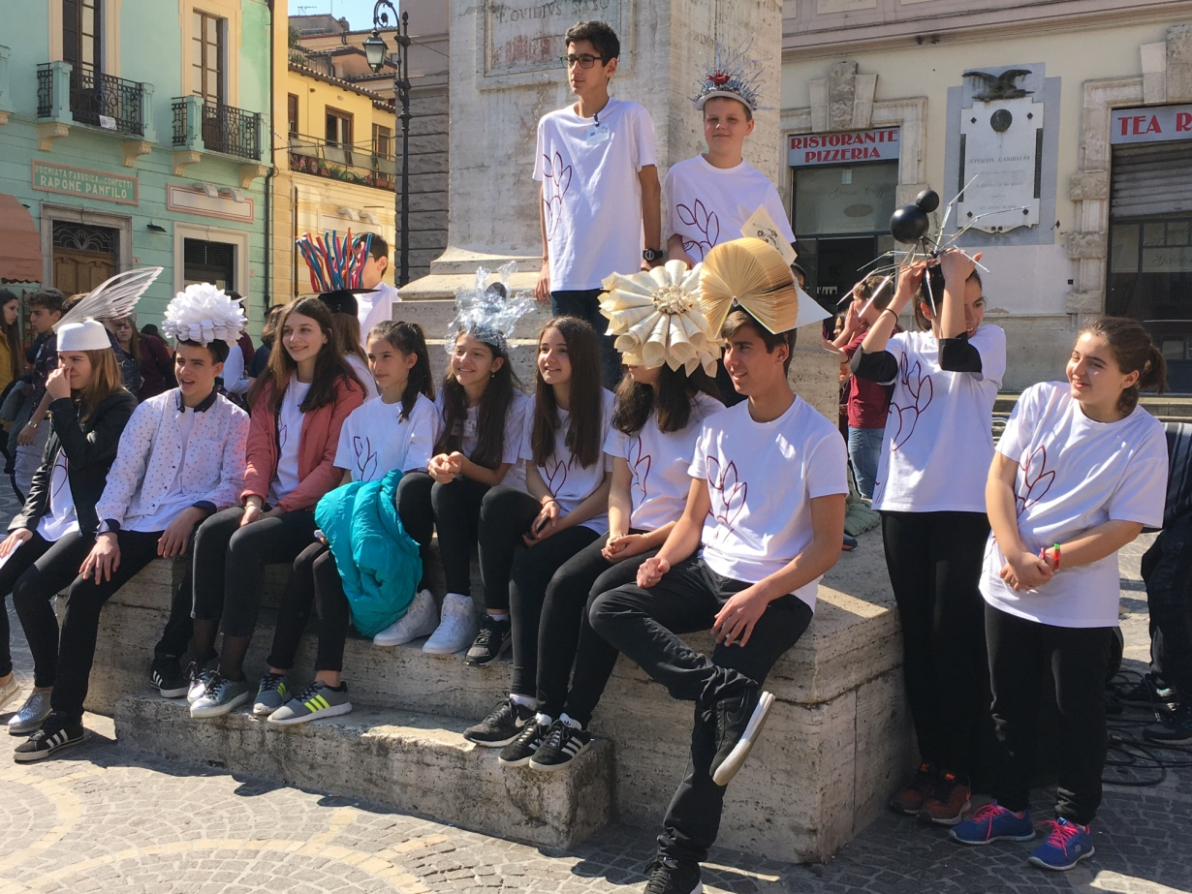
Dzień piąty
Piątego dnia zorganizowaliśmy tak zwany „Flash Mob”. Polegał na recytowaniu fragmentów dzieł Owidiusza przy jego pomniku.

Slide 12
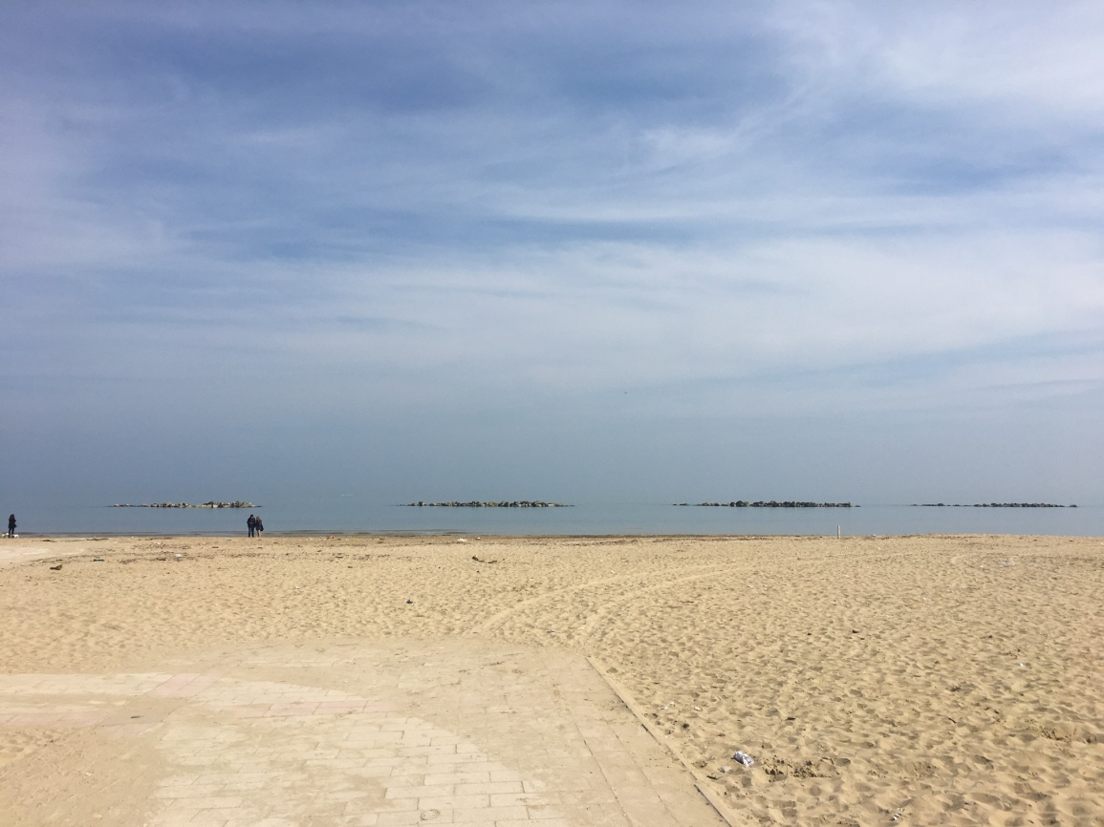
Dzień szósty
Szóstego dnia pojechaliśmy do Pescary. To miasteczko położone nad Morzem Śródziemnym. Pooglądaliśmy piękne zabytki i zobaczyliśmy morze. Później niestety trzeba było wracać do Rzymu.

Slide 13
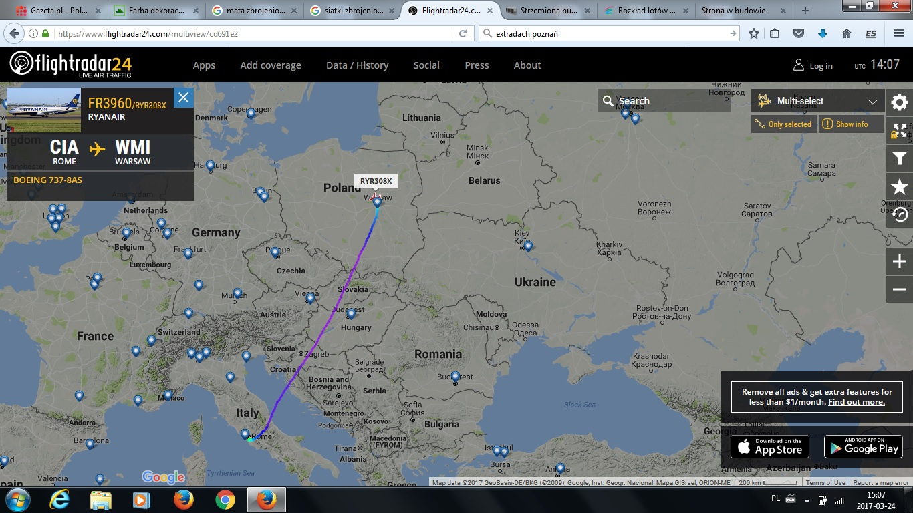
Wylot
Niestety wszystko co dobre, szybko się kończy i około godziny 9:00 udaliśmy się na lotnisko. Tam musieliśmy się przepakować aby zmieścić się w limicie wagi bagażu i poszliśmy na odprawę. Podróż minęła szybko i po około 2 godzinach byliśmy w Polsce.

Slide 14
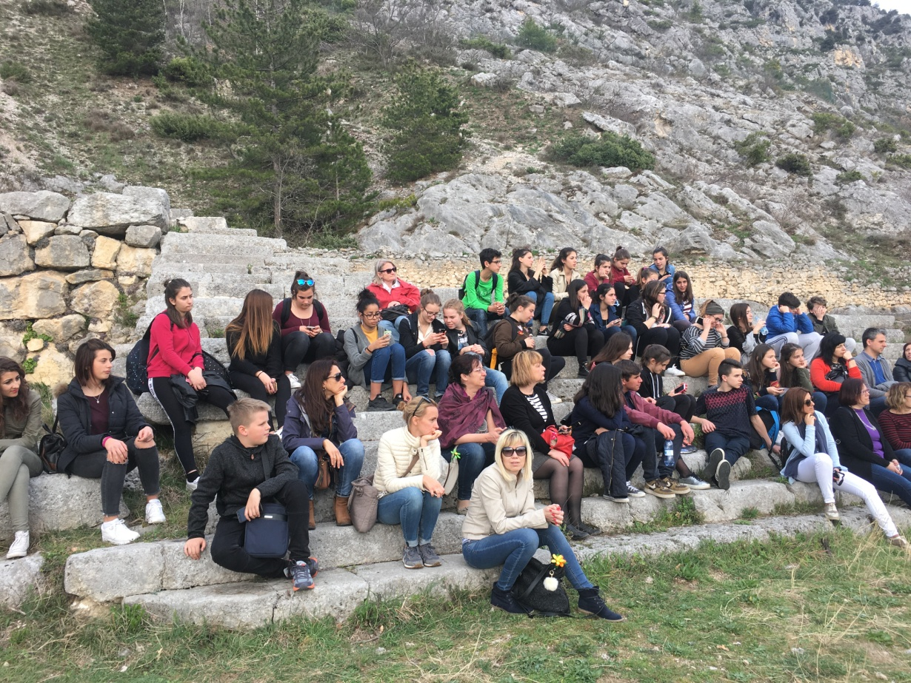
Przyjaźnie
Podczas wyjazdu przekonaliśmy się, że jesteśmy jedną wielką europejską rodziną. Nawiązaliśmy nowe znajomości i przyjaźnie.

Slide 15
Efekty
Dzięki spotkaniom z uczniami z innych krajów poznaliśmy:
ich tradycje i legendy
Zawiłości ich języka
My zapoznaliśmy wszystkich z legendą o Smoku Wawelskim. Jako nasza „maskotka” wystąpił na wielu zdjęciach.

Slide 16
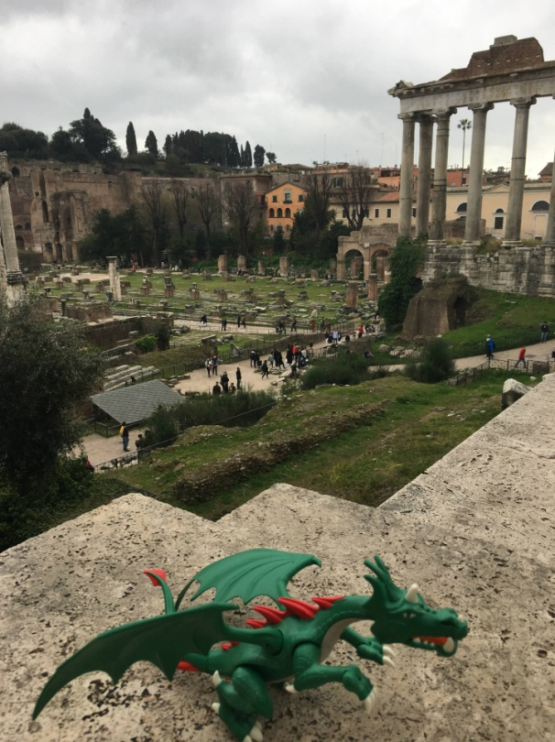
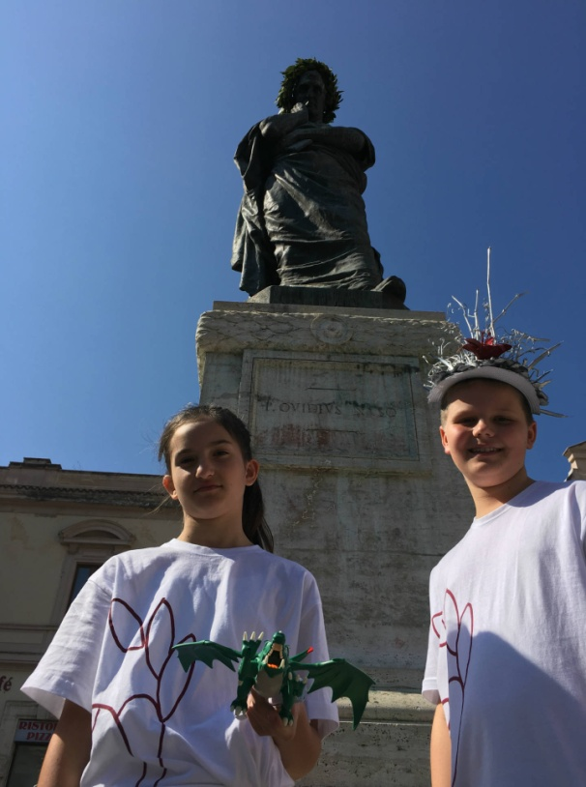
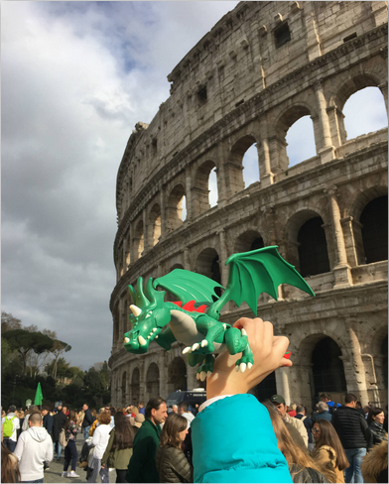
Nasz wkład
Zapoznaliśmy wszystkich z legendą o Smoku Wawelskim. Jako nasza „maskotka” wystąpił na wielu zdjęciach.

Slide 17
Ciekawostki
Stworzyłem zbiór trudnych słów w językach uczestników projektu. I tak:
W języku greckim otorinolariggologos
W języku włoskim precipitevolissimevolmente

Slide 18
Jeśli chcesz przeżyć fantastyczną przygodę, sprawdzić swój angielski, poznać ciekawych ludzi z innych krajów…
weź udział w
Erasmus +

Slide 19
DZIĘKUJEMY

